Slide 1
LAND USE
Mgr. Vanda Pivarníková
Ze0109 Terénní cvičení z kartografie
2024

Slide 2
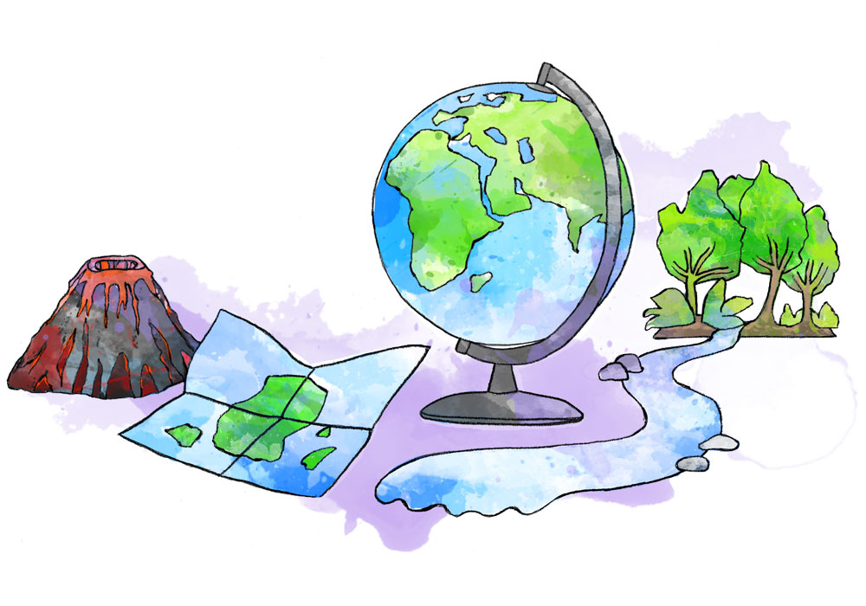
Geografie a učitel zeměpisu
Je důležité znát současný stav využití krajiny, minulost a možný vývoj – modelování. Toto je úkolem geografie.
Geografové jsou odborníky na studium krajiny.
Využívat krajinu s ohleduplností k jejím přírodním základům - významný úkol vzdělávání a učitele zeměpisu.

Slide 3
Současný stav krajiny
= mapování (učili jsme se v Kartografii, navazuje na jaro, FG, HG a RG)
Minulost krajiny
= staré mapy (vojenská mapování či jiné), archivní snímky z letadel a družic (my: ortofoto 50. roky, snímky z družic z předchozích období)
Budoucnost krajiny
= predikce, územní plánování
Nauka o krajině – syntéza poznatků z FG, GH a RG, navazujícím magisterském studiu.

Slide 4
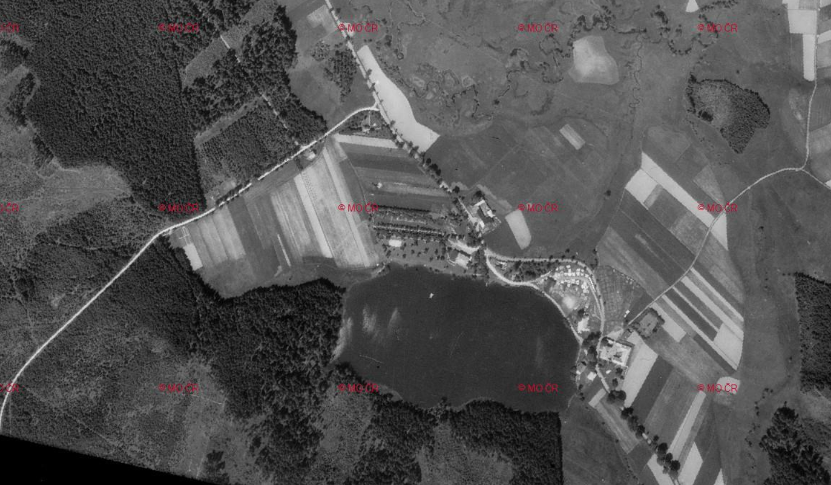
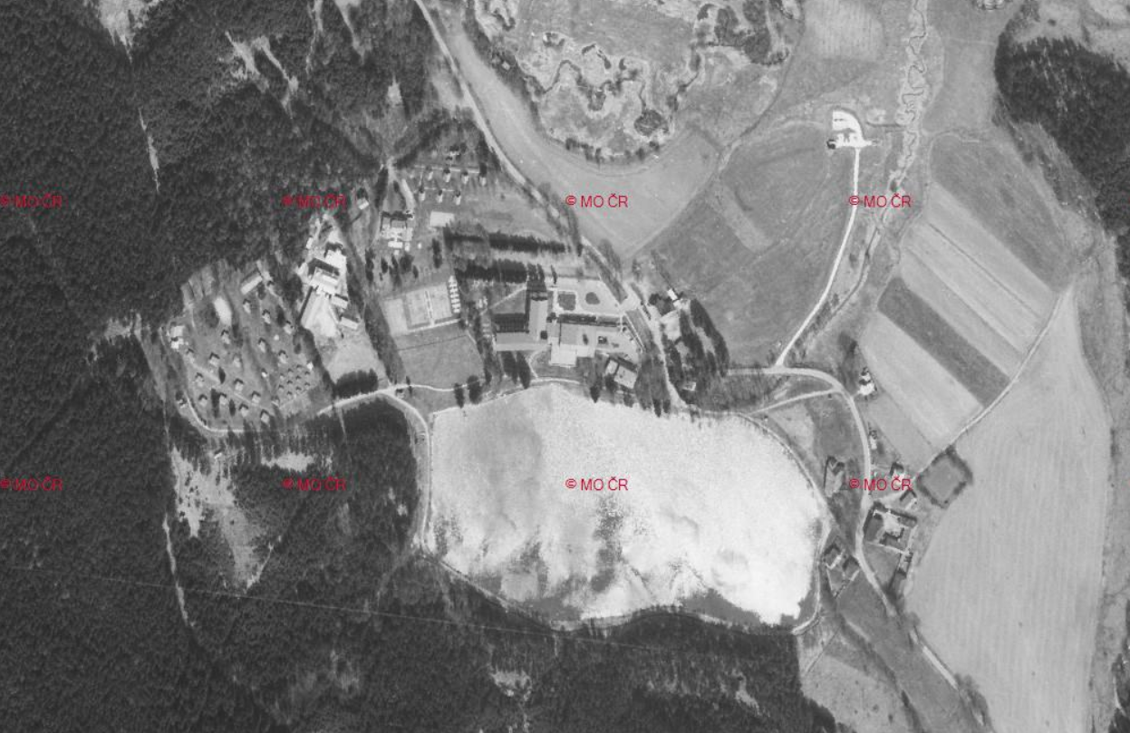
Milovy 1949 a 1993
https://ags.cuzk.cz/archiv/openmap.html?typ=lms&idrastru=WMSA08.1949.NOMM11.07361&extent=-630564.3170880572,-1104760.3145710058,-628726.3028924771,-1103919.0880218567&link=ext
https://ags.cuzk.cz/archiv/openmap.html?typ=lms&idrastru=WMSA08.1993.NOMM11.01960&extent=-630085.102244326,-1104693.8343799443,-628484.9870703352,-1103961.4900001816&link=ext

Slide 5
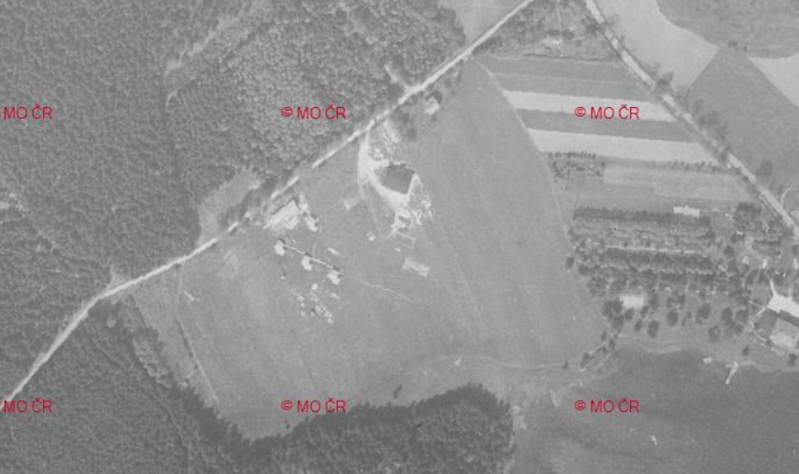
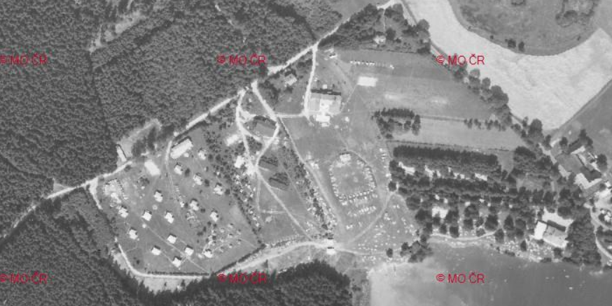
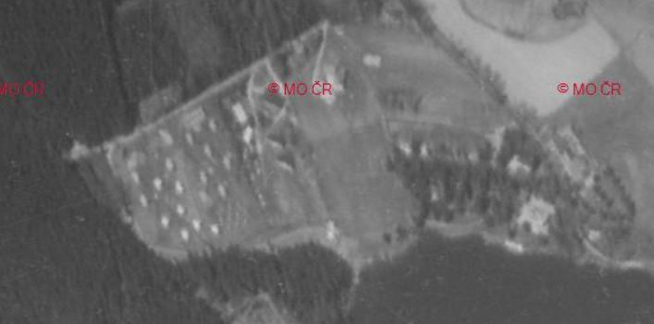
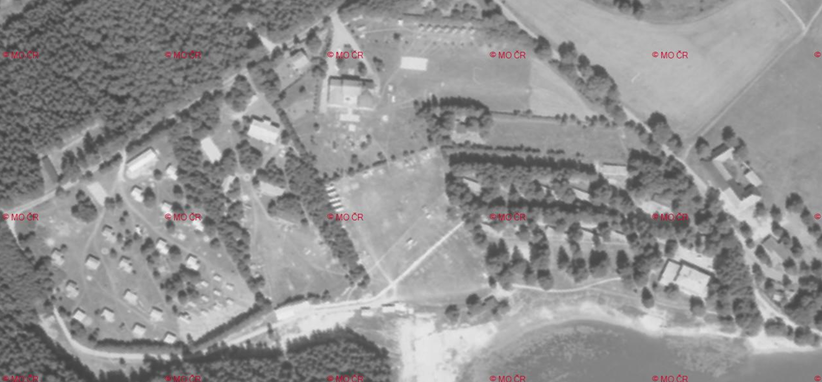
1966
1959
1968
1975

Slide 6
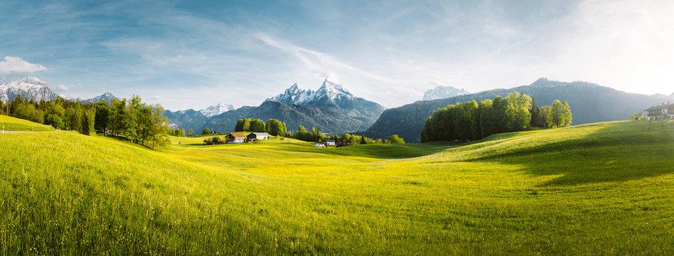
Krajina a její využití
Krajina je určitá část zemského povrchu, kterou vnímáme prostřednictvím jejích vnějších znaků. Ty jsou výsledným projevem přírodních podmínek a jejich společenského využití.
Mapováním zachycujeme stav krajiny v určitém časovém okamžiku.

Slide 7
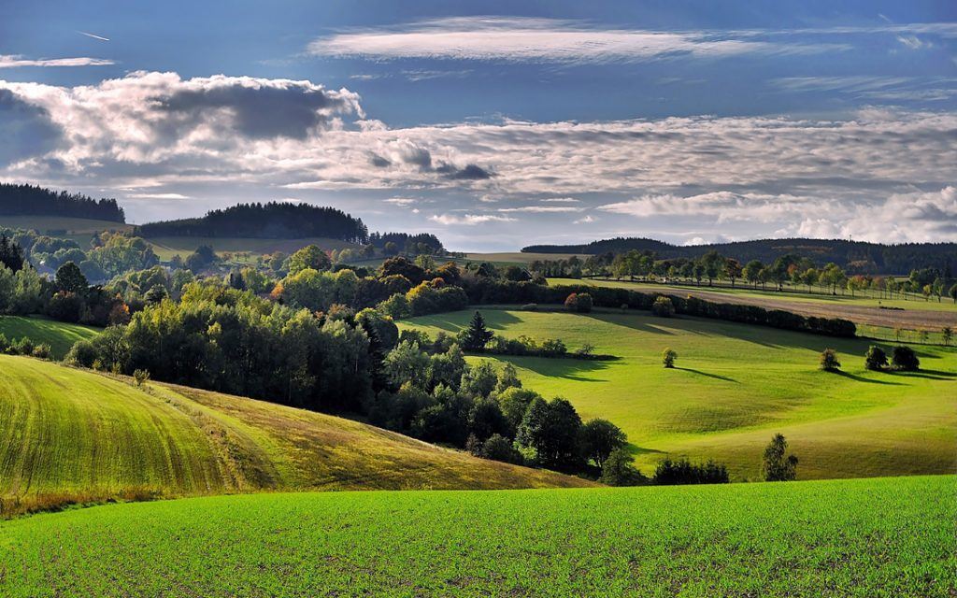
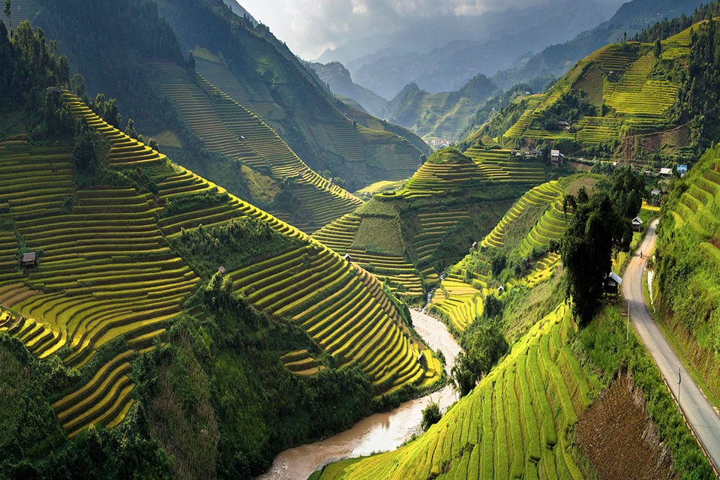
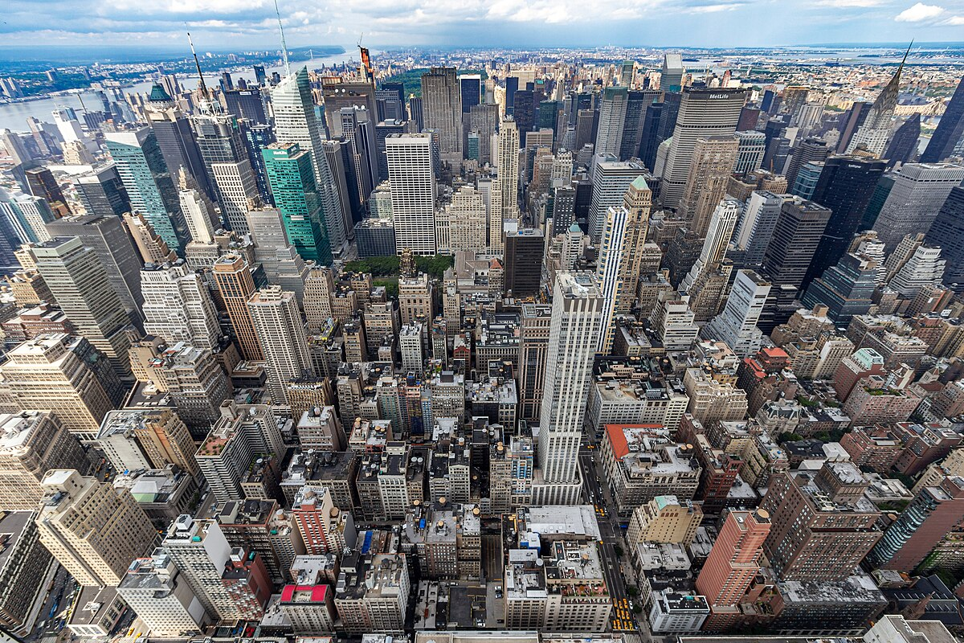
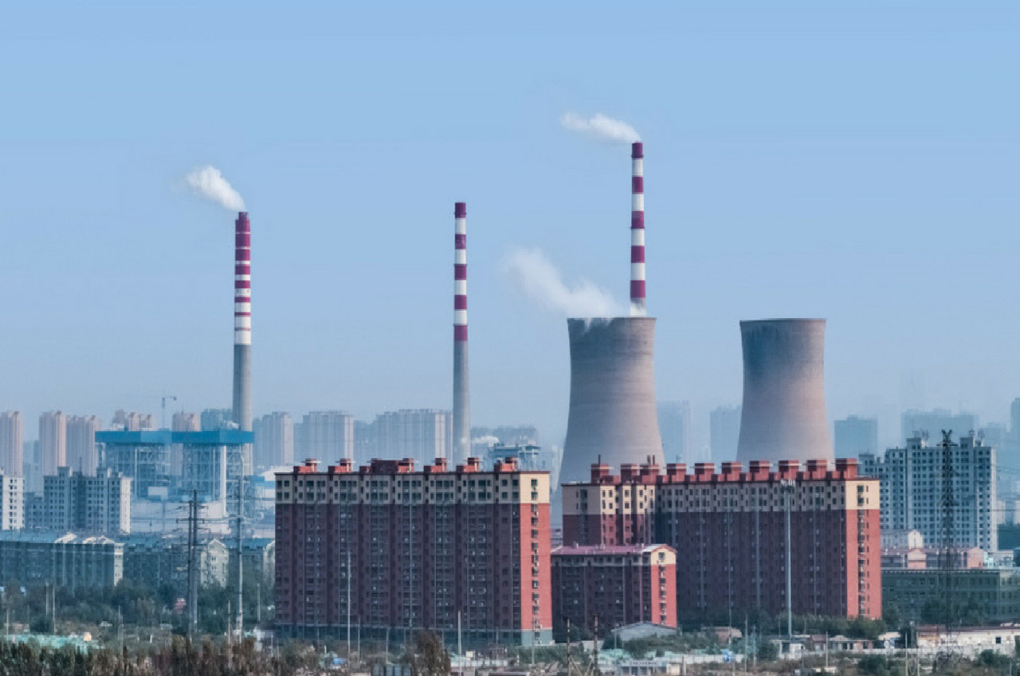
Krajina, její využití ploch = LAND USE
Současné využití krajiny je projevem či odrazem
přírodních,
ekonomických
humánních faktorů působících v daném území.
Příklady využití kulturní krajiny člověkem, společností:
les
zemědělská půda
obytná plocha
průmyslový areál
park
nádraží
…...

Slide 8
LAND USE - celosvětový pohled
https://ourworldindata.org/land-use

Slide 9
Tři hlavní cesty mapování využití krajiny
Terénní mapování
na základě využití podkladových topografických map, do kterých jsou zakreslovány podle předem definované legendy jednotlivé funkční plochy.
Laboratorní mapování
pomocí mapových podkladů rozmanitými metodickými postupy, jejich interpretace s následnou kontrolou v terénu v případě map současného využití krajiny.
Distanční mapování
znamená vymezení jednotlivých forem využití krajiny na základě snímků dálkového průzkumu Země..

Slide 10
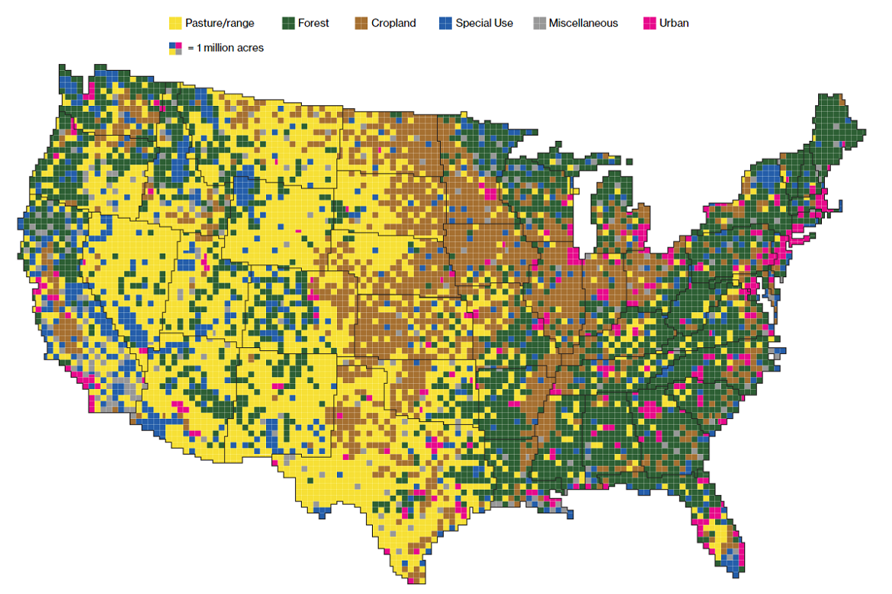
Příklady LAND USE
https://datainnovation.org/2018/08/visualizing-land-use-in-the-united-states/ http://www.metronamica.nl/models_landuse.php

Slide 11
CORINE land cover
co-ordination of information on the Envrionment
program Evropské unie pro sledování změn životního prostředí
ucelený systém = možnost srovnávání
založený na analýze satelitních snímků
třídy krajinného pokryvu
Úkol: Prohlédněte si legendy CORINE a vyberte, které pokryvy bychom nalezli v naší oblasti.

Slide 12
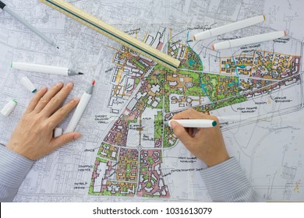
Zadání
Vytvořit tematickou mapu využití ploch v okolí Milov
Práce ve skupině - jeden společný výstup
Podkladová mapa a A2 poster: rozdá se

Slide 13
Doporučený postup
1.Přípravná fáze
Pracovní sestavení legendy využití ploch s ohledem na konkrétní využití ploch, přizpůsobení legendy
Ústřední aktivita tematického mapování, komunikační kanál mezi kartografem a čtenářem
min.10 tříd
Dodržení náležitostí legendy – přednášky a literatura ( studijní materiály Kartografie a Terénní cvičení)
2.Realizační fáze
V terénu: mapování ploch, zaznamenávání ploch v terénu, poznámky, doplnění legendy.
Dokončení zmapování land use nad ortofotem – zmapování bez bílých míst
3.Finální fáze
kontrola všech náležitostí mapy
vlastní kontrola

Slide 14
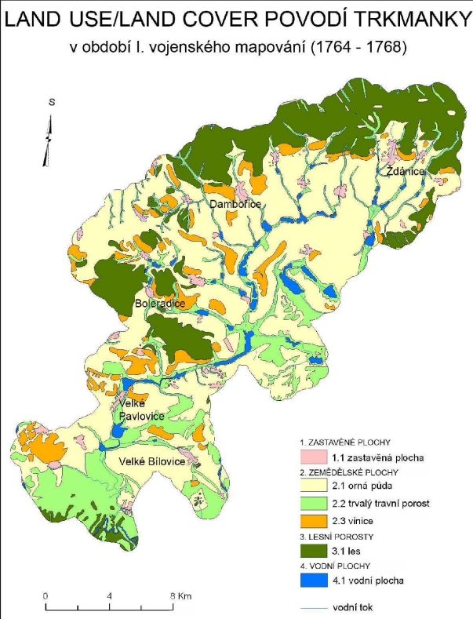
Příklad legendy
Zástavba obytných domů
Sídliště
Parkoviště
Sportovní hřiště a park
Průmyslový areál
Nádraží
Areál čističky odpadních vod
Orná půda
Louka
Listnatý les
Mýtina
Notes:
http://www.geoinformatics.upol.cz/dprace/bakalarske/zapletalova08/images/BP.pdf

Slide 15
Mapa
Úkol: Zamyslete se ve skupině, co musí obsahovat každá mapa?

Slide 16
Mapa
Úkol: Zamyslete se ve skupině, co musí obsahovat každá mapa?
Název
Mapové pole
Legenda
Směrovka
Měřítko
Tiráž

Slide 17
Kompozice mapy

Slide 18
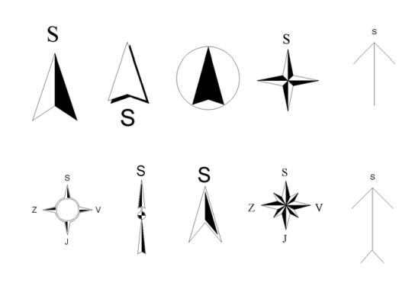
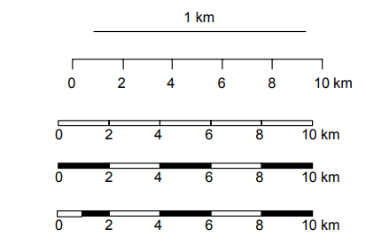
Náležitosti mapy příklady
CO – téma: využití ploch
KDE – zadané území
KDY – dnes ☺
https://is.muni.cz/el/1441/podzim2014/Ze0013/um/Vozenilek_kartogafie.pdf

Slide 19
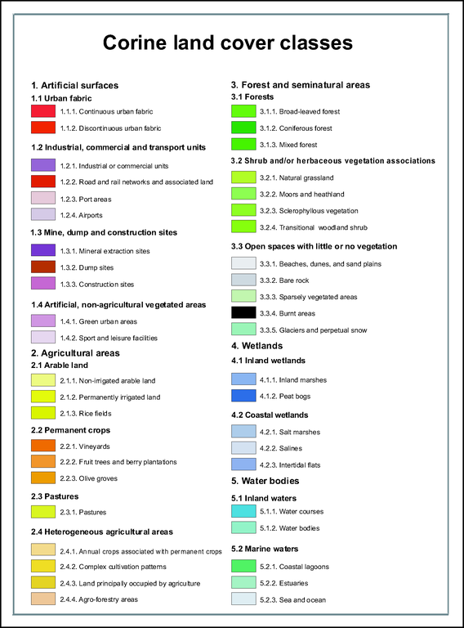
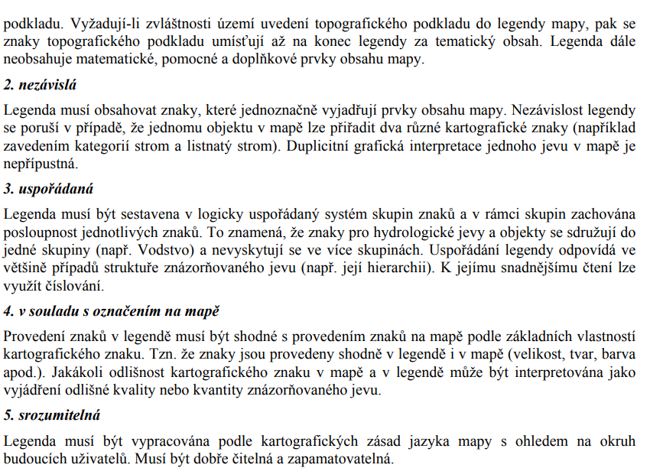

Slide 20
Zdroj:
https://zachranzemepis.cz/wp-content/uploads/2020/12/Sche%CC%81ma_Daniel_Vrbi%CC%81k.pdf

Slide 21
Kritéria pro hodnocení map
Úkol: Zamyslete se ve skupině, jaká by měla být kvalitní mapa mapující land use naší oblasti?

Slide 22
Kritéria pro hodnocení map
Úkol: Zamyslete se ve skupině, která z těchto kritérií si ponecháme, která ubereme, nebo jaké ještě doplníme?
Mapa je kompozičně a graficky vyvážená - "nic nebije do očí".
Mapa by měla být graficky přehledná a snadno čitelná.
Data použitá pro tvorbu mapy by měla být přesná a aktuální.
V mapě nejsou žádná bíla místa.
Mapa obsahuje všechny základní kompoziční prvky.
Měřítko mapy je správně vypočítané a graficky ladí k celé mapě.
Směrovka je správně vytvořená a graficky ladí k celé mapě.
Legenda zobrazuje všechny kategorie, žádná nechybí a ani není navíc.
Každá kategorie využití půdy by měla být přesně definována, seřazena do správné skupiny.
Symboly pro různé typy využití půdy by měly být vhodně zvoleny a srozumitelné pro čtenáře.
Pokud existují omezení nebo nedostatky v datech použitých pro tvorbu mapy, měla by být tato omezení jasně uvedena.
Na vypracování mapy se podíleli všichni členové skupiny.
Mapa je odevzdaná ve správném formátu, a včas.

Slide 23
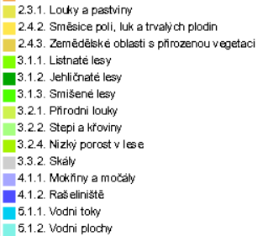
Geoportál INSPIRE
https://geoportal.gov.cz/web/guest/map

Slide 24
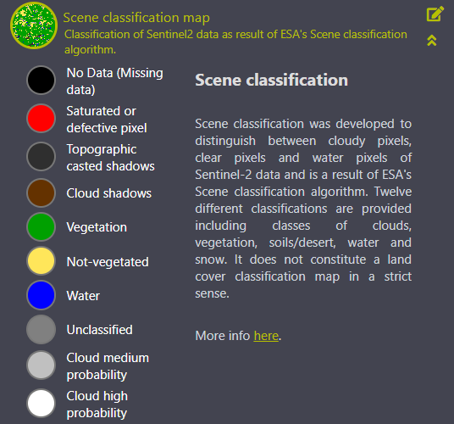
Sentinel 2
https://sentinelshare.page.link/MpoJ

Slide 25
CORINE portál
https://land.copernicus.eu/en/map-viewer?product=130299ac96e54c30a12edd575eff80f7

Slide 26
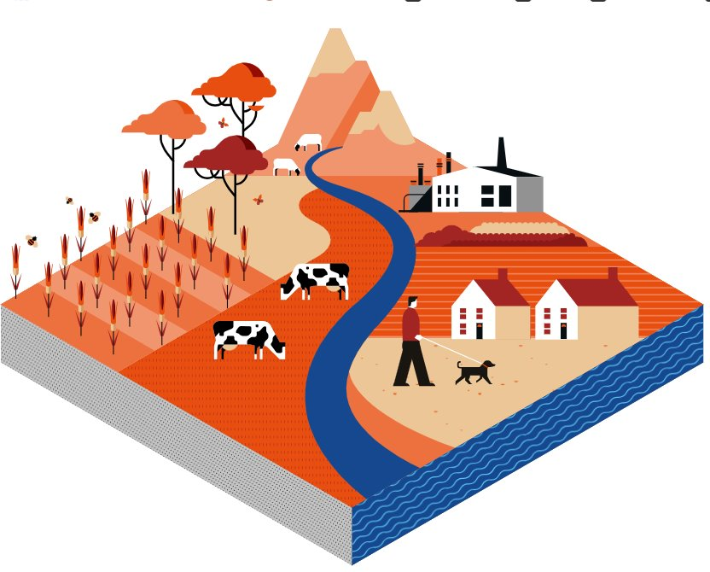
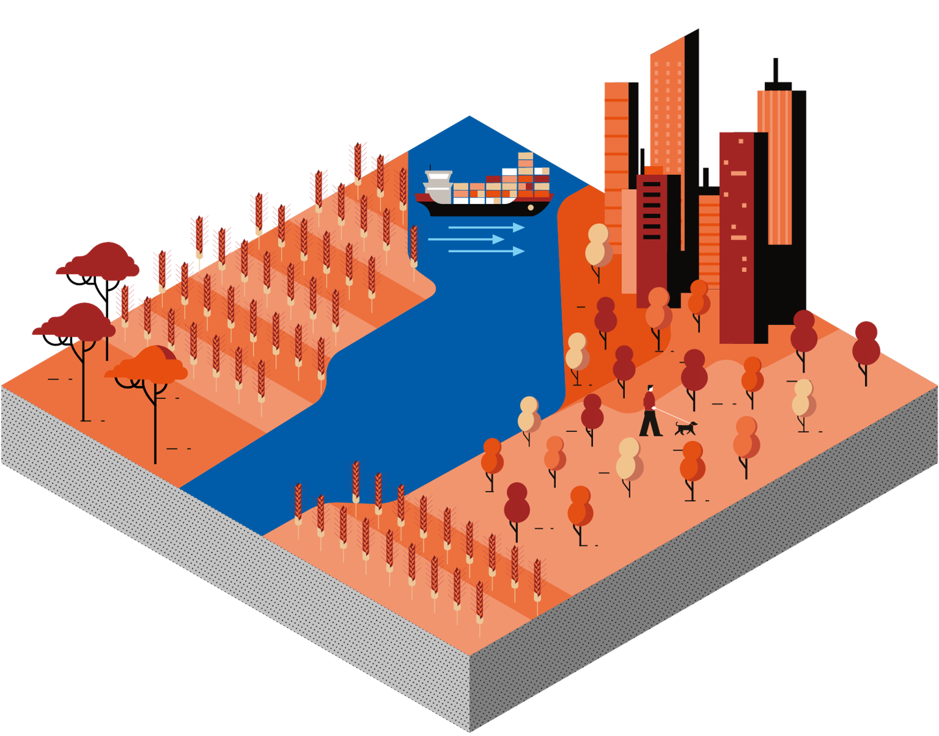
Dotazy?

